Slide 1

Udredning og behandling af kognitive og socialkognitive vanskeligheder hos børn, unge og voksne med skizofreni og andre primære psykoselidelser

Slide 2
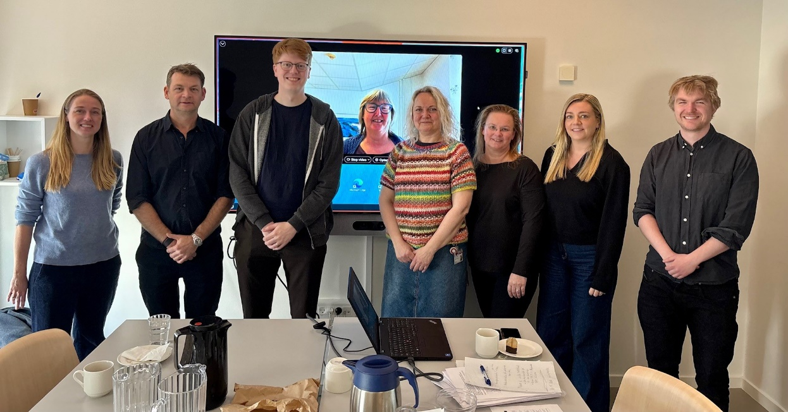
Arbejdsgruppens medlemmer
Vibeke Fuglsang Bliksted, Ph.d., professor, Specialpsykolog og Specialist og supervisor i psykoterapi, Psykiatrisk afdeling Odense-Svendborg, RSyd samt Klinisk Institut, SDU
Stephen Fitzgerald Austin, Ph.d., lektor, seniorforsker, Specialist i psykoterapi,
Psykiatri Øst, RSj og Institut for Psykologi, KU
Cecilie Koldbæk Lemvigh, Ph.d., psykolog, seniorforsker, Center for Neuropsykiatrisk Skizofreniforskning (CNSR), Psykiatrisk Center Glostrup, Københavns Universitetshospital, RH
Ann Komischke-Konnerup, Specialpsykolog og Specialist i Neuropsykologi, voksne, LP Sønderborg, Psykiatrisk Afdeling Aabenraa, RSyd
Maja Kargaard Musaeus, Specialpsykolog i Børne og Ungdomspsykiatri,
Psykoseteam Esbjerg, Børne og Ungdomspsykiatri, RSyd
Mathias Rejnholt Kirkeby, Psykolog under uddannelse til Specialpsykolog,
Psykiatrisk Afdeling Odense-Svendborg, RSyd
Kitt Boel, Psykolog under uddannelse til Specialpsykolog, Psykiatri Øst, RSj
Adam Felix Kemp, Læge under uddannelse til Speciallæge i voksenpsykiatri,
Psykiatrisk afdeling Odense-Svendborg, RSyd

Slide 3
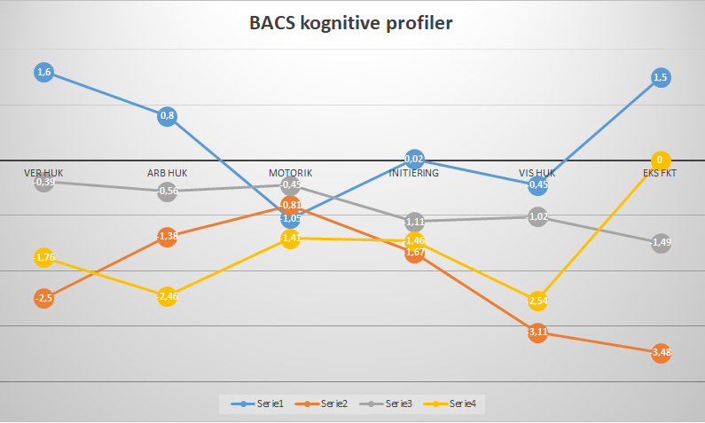
Første afklaring i arbejdsgruppen: Fortsat evidens for at udrede de samme kognitive og social kognitive domæner som hidtil
OBS: Der er tale om samme krav til omfang af testningen som hidtil
Hvorfor teste: Stor sammenhæng mellem kognitive og særligt social kognitive vanskeligheder og funktionsniveau
Testresultaterne skal bruges til at minimere sårbarhed og stress og munde ud i kliniske anbefalinger vedrørende behov for:
Kompensation
Psykoedukation
Behandling
Hensynstagning

Slide 4
Udfordringer
Forskningsevidens baseret på sammenligning af grupper
versus
Klinisk relevant på individniveau i en dansk kontekst
Test egnet til børn (udviklingspsykologi) versus voksne
Test med ”gode psykometriske egenskaber” men uden klinisk brugbarhed/overførbarhed på individniveau
Internationale anbefalinger hvor man fx ikke har skelnet mellem forskellige delprøver fra samme testbatteri, selvom de måler vidt forskellige ting
Vores fokus: Test der er afprøvet og valideret i dansk kontekst med psykosepatienter samt danske normer fra raske kontrolpersoner

Slide 5
Generelt
Anbefalingerne vedrørende testning er målrettet psykologer med psykiatrierfaring. Mindre erfarne psykologer vil kunne udføre testningen under supervision fra en erfaren psykolog indenfor området.
De kognitive og socialkognitive behandlingsanbefalinger kan udføres af tværfagligt klinisk sundhedspersonale med psykiatrisk erfaring indenfor skizofreni og primære psykoser.

Slide 6
Del 1: Forudsætninger for at foretage en valid testning og vurdering
1 Alle patienter med skizofreni og andre primære psykoselidelser bør informeres om kognitive og socialkognitive vanskeligheder og herefter vurderes det, om det er relevant at foretage en kognitiv og socialkognitiv testning (D)
2 Anvend ikke subjektive bedømmelsesredskaber fx spørgeskemaer (patient, pårørende eller kliniker) til vurdering af kognition og social kognition (A)
3 Resultater fra kognitiv og socialkognitiv testning skal sammenholdes med patientens subjektive klager og foreliggende viden om patientens funktionsniveau (triangulering) (D)
4 Testningens resultater skal udmøntes i konkrete neuropædagogiske og kliniske anbefalinger skræddersyet til den enkelte patient (D)

Slide 7
5 Da patienter med skizofreni og andre primær psykoselidelser forventes at have en skæv testprofil med specifikke vanskeligheder, skal WAIS- og WISC-testninger foretages med store forbehold ved behov for vurdering af intelligens (D)
6 Ved testning af patienter med anden etnisk baggrund, herunder vurdering af intelligens, skal der foretages nøje overvejelse af, hvorvidt delprøverne er forenelige med vedkommendes kulturelle baggrund (D)
7 Der bør gå mindst et år inden retest af kognition og socialkognition af hensyn til retest-effekt (D)
8 Kognitiv og socialkognitiv testning kan med fordel foretages samtidigt (D)
9 Testning bør kun foregå, såfremt patienten virker motiveret for dette, da testen ellers risikerer at give et misvisende billede af patientens kognition og social kognition (D)

Slide 8
Del 2: Kognitiv udredning
10 Når der vurderes relevant for fx behandling, uddannelse eller arbejde bør patienter med skizofreni og primære psykoselidelser udredes for kognitive vanskeligheder (A)
11 Den kognitive udredning skal dække følgende domæner: Opmærksomhed, forarbejdningshastighed, arbejdshukommelse, verbal indlæring og hukommelse, visuel indlæring og hukommelse, samt eksekutive funktioner (A)
12 Ved udredning af domænet eksekutive funktioner skal flere funktioner inddrages, herunder ordmobilisering, mental fleksibilitet, planlægningsevne og problemløsning (A)
13 Ved udredning af domænet hukommelse skal både verbal og visuel indlæring og hukommelse (umiddelbar og forsinket) undersøges (A)
14 Ved udredning af børn og unge med skizofreni og andre psykoselidelser bør samme domæner inkluderes som anbefalingerne ovenfor (B)

Slide 9
Del 3: Socialkognitiv udredning
15 Når det vurderes relevant for fx behandling, uddannelse eller arbejde bør patienter med skizofreni og primære psykoselidelser udredes for socialkognitive vanskeligheder (A)
16 Den socialkognitive udredning skal indeholde en vurdering af domænerne theory of mind (mentalisering), social perception samt emotionsgenkendelse (A)
17 Om muligt bør der foretages en vurdering af attribueringsbias, fx via svarprofil på de socialkognitive test eller via klinisk vurdering under testningen (D)
18 En socialkognitiv udredning bør ledsages af en klinisk vurdering af patientens sociale viden (sociale færdigheder) (D)
19 Ved udredning af børn og unge med skizofreni og andre primære psykoselidelser bør man undersøge de samme socialkognitive domæner som nævnt i ovenstående anbefalinger under hensyntagen til patientens alder (D)

Slide 10
Del 4: Behandling af kognitive vanskeligheder
20 Patienter med kognitive vanskeligheder og deres pårørende bør tilbydes psykoedukation omkring disse vanskeligheder (D)
21 Baseret på den kognitive testprofil, bør der tilbydes hjælp til kompensatoriske strategier (D)
22 Overvej kognitiv remediering til at forbedre kognition og funktionsniveau ved patienter med skizofreni og andre primære psykoselidelser (A)
23 Anvend ikke medicinsk behandling mod kognitive vanskeligheder ved skizofreni og andre primære psykoselidelser (A)

Slide 11
Del 5: Behandling af socialkognitive vanskeligheder
24 Patienter med socialkognitive vanskeligheder bør tilbydes behandling med socialkognitiv træning (A)
25 Patienter med socialkognitive vanskeligheder og deres pårørende bør tilbydes psykoedukation omkring disse vanskeligheder (A)
25 Anvend ikke medicinsk behandling mod social kognitive vanskeligheder ved skizofreni og andre primære psykoselidelser (A)

Slide 12
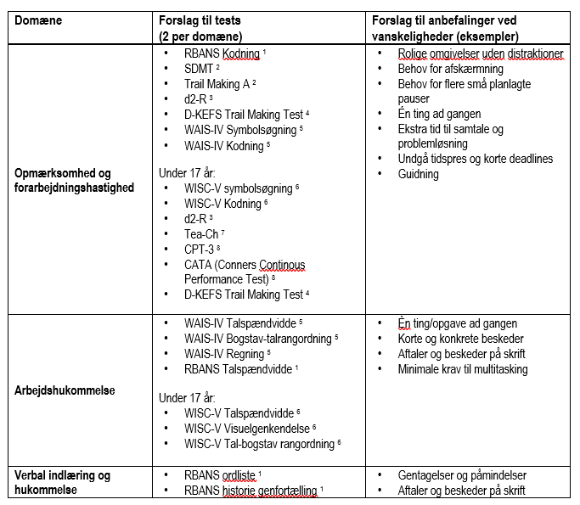
Del 6: Supplerende baggrundsafsnit
Forslag til delprøver (Børn og voksne) med danske normer til de forskellige domæner
Forslag til kliniske anbefalinger kognition og socialkognition

Slide 13
Tidsforbrug
Kognitiv og socialkognitiv testning vurderes at kræve minimum 7 timer, hvis psykologen er meget erfaren, og patienten er færdigdiagnosticeret. Dette tidsforbrug inkluderer: Testning, scoring, rapportskrivning og tilbagemelding. I praksis vil dette dog ofte tage 8-10 timer.
Det er god skik altid at teste med 2 tests for hvert domæne (nogle test dækker flere domæner på samme tid).

Slide 14
Bilag
Eksempel på skabelon til testrapport
Eksempler på anbefalinger vedrørende socialkognitiv træning
Pjece om kognitive (og socialkognitive vanskeligheder) målrettet patienter og pårørende

Slide 15
Spørgsmål

Slide 16
Kodning af den kognitive testning:
ZZ4991 Psykologisk undersøgelse
Eller
ZZ5061 Udredning af kognitiv funktion/kognitiv testning ved psykolog
Eller
ZZ5000 Neuropsykologisk undersøgelse /ZZ5000A Udvidet neuropsykologisk us.
Hvis testen er foretaget INDEN diagnosticeringen af skizofreni tilføjes følgende tillægskode til LPR: AWZ17 Udført andetsteds
Tidsramme: Alle test udført 2 år inden eller op til 2 år efter diagnosticeringen af skizofreni tæller med i opgørelsen i Den Nationale Skizofrenidatabase

Slide 17
Kodning af den socialkognitive testning:
ZZ5061A Socialkognitiv test ved psykolog
Hvis testen er foretaget INDEN diagnosticeringen af skizofreni tilføjes følgende tillægskode til LPR: AWZ17 Udført andetsteds
Tidsramme: Alle test udført 2 år inden eller op til 2 år efter diagnosticeringen af skizofreni tæller med i opgørelsen i Den Nationale Skizofrenidatabase

